Slide 1

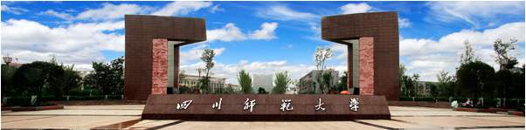
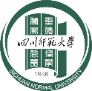
四川师范大学化学与材料科学学院
研究生招生宣讲会
Notes:
尊敬的认证专家组组长范文宏教授、唐晓龙教授、李唯教授、腾文忠部长、各位领导，各位老师，大家上午好！欢迎各位专家莅临我校进行环境工程专业认证工作，下面我代表学院给各位专家介绍本专业的基本情况并对自评报告作补充说明，敬请各位专家批评指正。

Slide 2
研究生专业简介
1
研究生人才培养
2
奖助政策与就业前景
3
Notes:
我的汇报共分3个部分。

Slide 3
研究生专业简介
1
历史沿革
招生专业
考试科目
历年招录情况
Notes:
第二部分，基于OBE的人才培养。

Slide 4
化学与材料科学学院
College of Chemistry and Materials
历史沿革
联合培养环境化学和物理化学
硕士研究生
环境科学与工程一级学科
硕士学位授权点
首批环境科学硕士学位授权点
招收有机化学
硕士研究生
1985
1993
1997
1999
2007
2011
2020
招收材料化学硕士研究生
首批招收教育硕士研究生的授权点
化学一级学科
硕士授权点
申报了化学
一级学科
博士授权点
Notes:
本专业的发展源头为学校在1952年创办的化学专业，该专业在上个世纪80年代针对当时的环境问题，开展了国家“七·五” 攻关项目—《川西平原农业土壤有毒有害元素调查》的研究，同时也和四川大学联合培养了10余名环境化学专业研究生，在此基础上，本专业于1997年获得了环境科学硕士学位授权点。1998年开始招收环境工程专业本科生。2003年环境科学被评为四川省重点学科；2011年获得了环境科学与工程一级学科硕士授权点，2012年成为首批四川省卓越工程师教育培养计划项目的试点单位，2020年成为四川省一流专业建设点。

Slide 5
化学与材料科学学院
College of Chemistry and Materials
招生专业
化 学
学术硕士
科学教育
硕士专业
环境科学与工程
学术硕士
1999
学科教学（化学）
专业硕士
Notes:
本专业的发展源头为学校在1952年创办的化学专业，该专业在上个世纪80年代针对当时的环境问题，开展了国家“七·五” 攻关项目—《川西平原农业土壤有毒有害元素调查》的研究，同时也和四川大学联合培养了10余名环境化学专业研究生，在此基础上，本专业于1997年获得了环境科学硕士学位授权点。1998年开始招收环境工程专业本科生。2003年环境科学被评为四川省重点学科；2011年获得了环境科学与工程一级学科硕士授权点，2012年成为首批四川省卓越工程师教育培养计划项目的试点单位，2020年成为四川省一流专业建设点。

Slide 6
化学与材料科学学院
College of Chemistry and Materials
考试科目
招生专业 | 考试科目
070300化学（理学硕士学位）： 01有机材料化学；02有机合成方法学；03无机材料化学； 04分析化学； 05物理化学； 06环境化学 | 101政治 201英语一 835无机化学 635有机化学
083000环境科学与工程（工学硕士学位）： 01固体废弃物处理与资源化；02环境污染预防与控制； 03环境功能材料 | 101政治 201英语一 302数学二 836环境学概论
045106学科教学（化学）（教育硕士专业学位）： 01化学教学； 02科学教育 | 101政治 204英语二 333教育综合 835无机化学
070300化学（理学硕士学位，与上海有机化学研究所联合培养） 01有机材料化学；02有机合成方法学；03 天然产物合成；04 有机高分子 | 101政治 201英语一 835无机化学 635有机化学
1999
Notes:
本专业的发展源头为学校在1952年创办的化学专业，该专业在上个世纪80年代针对当时的环境问题，开展了国家“七·五” 攻关项目—《川西平原农业土壤有毒有害元素调查》的研究，同时也和四川大学联合培养了10余名环境化学专业研究生，在此基础上，本专业于1997年获得了环境科学硕士学位授权点。1998年开始招收环境工程专业本科生。2003年环境科学被评为四川省重点学科；2011年获得了环境科学与工程一级学科硕士授权点，2012年成为首批四川省卓越工程师教育培养计划项目的试点单位，2020年成为四川省一流专业建设点。

Slide 7
化学与材料科学学院
College of Chemistry and Materials
2014-2021年化学专业研究生招录情况
年度 | 一志愿报考人数 | 一志愿录取人数 | 调剂人数 | 实际录取人数
2014 | 26 | 15 | 11 | 26
2015 | 28 | 15 | 12 | 27
2016 | 23 | 10 | 12 | 22
2017 | 52 | 37 | 0 | 37
2018 |  | 66 | 11 | 77
2019 |  | 56 | 20 | 76
2020 |  | 103 | 22 | 125
2021 | 162 | 157 | 0 | 157
2022 | 招生计划预计140人（准确数据以招生简章为准）
历年招录情况
1999
Notes:
本专业的发展源头为学校在1952年创办的化学专业，该专业在上个世纪80年代针对当时的环境问题，开展了国家“七·五” 攻关项目—《川西平原农业土壤有毒有害元素调查》的研究，同时也和四川大学联合培养了10余名环境化学专业研究生，在此基础上，本专业于1997年获得了环境科学硕士学位授权点。1998年开始招收环境工程专业本科生。2003年环境科学被评为四川省重点学科；2011年获得了环境科学与工程一级学科硕士授权点，2012年成为首批四川省卓越工程师教育培养计划项目的试点单位，2020年成为四川省一流专业建设点。

Slide 8
化学与材料科学学院
College of Chemistry and Materials
历年招录情况
2014-2021年环境科学与工程专业研究生招录情况
年度 | 一志愿报考人数 | 一志愿录取人数 | 调剂人数 | 实际录取人数
2014 | 7 | 2 | 2 | 4
2015 | 10 | 4 | 5 | 9
2016 | 3 | 0 | 3 | 3
2017 | 5 | 2 | 8 | 10
2018 | - | 1 | 3 | 4
2019 | - | 5 | 0 | 5
2020 | 2 | 2 | 0 | 2
2021 | 7 | 7 | 6 | 13
2022 | 招生计划预计14人（准确数据以招生简章为准）
1999
Notes:
本专业的发展源头为学校在1952年创办的化学专业，该专业在上个世纪80年代针对当时的环境问题，开展了国家“七·五” 攻关项目—《川西平原农业土壤有毒有害元素调查》的研究，同时也和四川大学联合培养了10余名环境化学专业研究生，在此基础上，本专业于1997年获得了环境科学硕士学位授权点。1998年开始招收环境工程专业本科生。2003年环境科学被评为四川省重点学科；2011年获得了环境科学与工程一级学科硕士授权点，2012年成为首批四川省卓越工程师教育培养计划项目的试点单位，2020年成为四川省一流专业建设点。

Slide 9
化学与材料科学学院
College of Chemistry and Materials
2015-2021年学科教学（化学）专业研究生招录情况
年度 | 一志愿报考人数 | 一志愿录取人数 | 调剂人数 | 实际录取人数
2015 | 25 | 13 | 0 | 13
2016 | 27 | 13 | 3 | 16
2017 | 69 | 28 | 0 | 28
2018 |  | 10 | 0 | 10
2019 |  | 11 | 0 | 14（3人推免）
2020 | 20 | 11 | 0 | 16（5人推免）
2021 | 24 | 24 | 0 | 25（1人推免）
2022 | 招生计划预计35人左右（准确数据以招生简章为准）
历年招录情况
1999
Notes:
本专业的发展源头为学校在1952年创办的化学专业，该专业在上个世纪80年代针对当时的环境问题，开展了国家“七·五” 攻关项目—《川西平原农业土壤有毒有害元素调查》的研究，同时也和四川大学联合培养了10余名环境化学专业研究生，在此基础上，本专业于1997年获得了环境科学硕士学位授权点。1998年开始招收环境工程专业本科生。2003年环境科学被评为四川省重点学科；2011年获得了环境科学与工程一级学科硕士授权点，2012年成为首批四川省卓越工程师教育培养计划项目的试点单位，2020年成为四川省一流专业建设点。

Slide 10
研究生人才培养
2
培养目标
师资队伍
科研平台、设备、团队、成果
联合培养
Notes:
第二部分，基于OBE的人才培养。

Slide 11
化学与材料科学学院
College of Chemistry and Materials
I 2.2 工程实习实践
I 2.2 工程实习实践
I 2.2 工程实习实践
人才培养目标
师资队伍
四 能
五 结 合
三 心
良好表达能力
动手能力
创新能力
和谐能力
社会担当与健全人格
职业操守与专业能力
人文情怀与科学精神
历史眼光与全球视野
创新精神与批判思维
高度责任心
持续进取心
强烈好奇心
Notes:
本专业建设有教育部西南土地资源评价与监测重点实验室等5个科研平台、开设有《环境科学与技术前沿知识讲座》、《环境工程综合实验》等课程、每年组织学生申报大学生创新创业训练计划项目、参加互联网+和大学生科技作品竞赛等工作，这些都为学生创新创业能力的提升起到了很好的作用。

Slide 12
化学与材料科学学院
College of Chemistry and Materials
I 2.1 师资队伍建设
人才培养目标
03.
培养适应国家和地方经济发展需要的研究、应用型高层次人才
新进教师岗位培训与在职教师工程能力提升
01.
02.
03.
04.
三级管理两层次培养”的模式；学院统一管理、导师团队统筹安排、导师具体负责
学生与导师在一定原则上实行“双向选择”
关注两方面的问题(安全问题、学业问题)
攻读博士学位、就业
Notes:
（3）加强在职教师的工程能力提升。通过参加行业协会举办的工程培训、校企业合作研发等方式，提高教师的工程能力。如，我们的环评老师本身就是注册环评工程师，具有十余年环评工作经历；

Slide 13
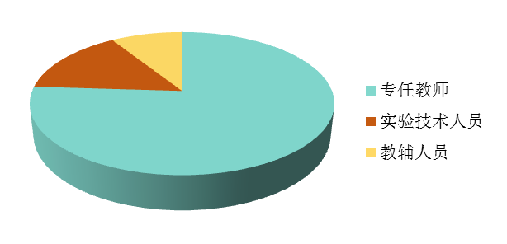
化学与材料科学学院
College of Chemistry and Materials
师资队伍
博士生导师3人
教职工总数122人
40人
硕士生导师55人
81人
1999
31人
职称结构
兼职硕士生导师29人
学历结构
31人
Notes:
本专业的发展源头为学校在1952年创办的化学专业，该专业在上个世纪80年代针对当时的环境问题，开展了国家“七·五” 攻关项目—《川西平原农业土壤有毒有害元素调查》的研究，同时也和四川大学联合培养了10余名环境化学专业研究生，在此基础上，本专业于1997年获得了环境科学硕士学位授权点。1998年开始招收环境工程专业本科生。2003年环境科学被评为四川省重点学科；2011年获得了环境科学与工程一级学科硕士授权点，2012年成为首批四川省卓越工程师教育培养计划项目的试点单位，2020年成为四川省一流专业建设点。

Slide 14
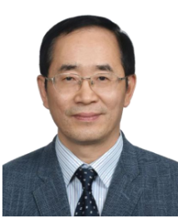
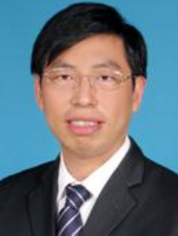
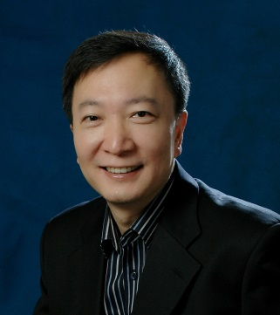
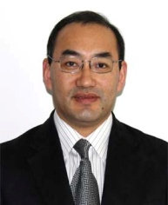
师资概况
李言荣
唐 勇
席振峰
施章杰
客座教授
四川大学校长
中国工程院院士
客座教授
中科院上海有机化学研究所所长中国科学院院士
名誉院长
北京大学教授
中国科学院院士
客座教授
复旦大学教授
国家杰出青年基金获得者

Slide 15
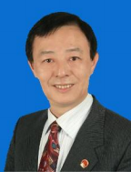
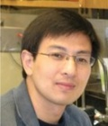
师资概况
危 言
孙旭平
客座教授
清华大学教授
国家杰出青年基金获得者
兼职教授
电子科技大学教授

Slide 16
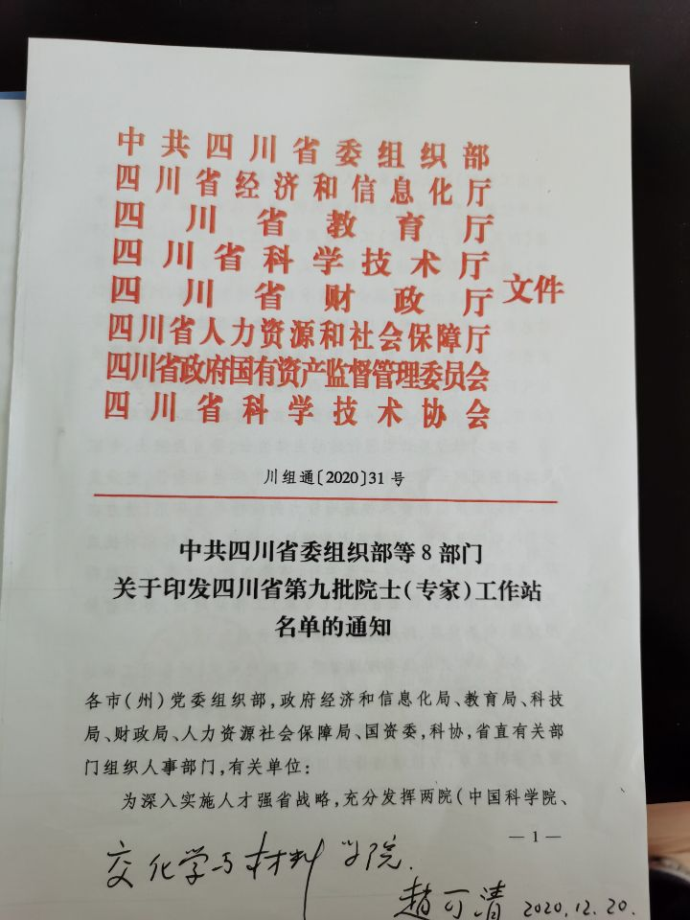
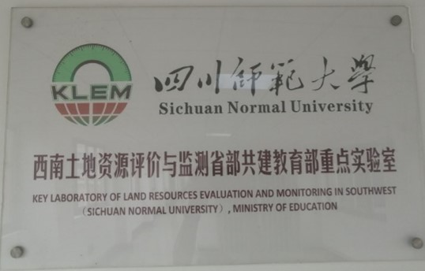
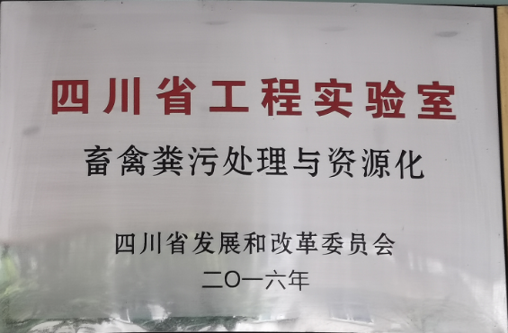
化学与材料科学学院
College of Chemistry and Materials
科研平台
省部级科研平台
1999
教育部西南土地资源评价与监测重点实验室
四川省畜禽粪污处理与资源化重点实验室
四川省院士（专家）工作站
Notes:
本专业的发展源头为学校在1952年创办的化学专业，该专业在上个世纪80年代针对当时的环境问题，开展了国家“七·五” 攻关项目—《川西平原农业土壤有毒有害元素调查》的研究，同时也和四川大学联合培养了10余名环境化学专业研究生，在此基础上，本专业于1997年获得了环境科学硕士学位授权点。1998年开始招收环境工程专业本科生。2003年环境科学被评为四川省重点学科；2011年获得了环境科学与工程一级学科硕士授权点，2012年成为首批四川省卓越工程师教育培养计划项目的试点单位，2020年成为四川省一流专业建设点。

Slide 17
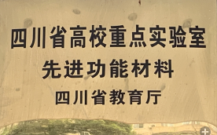
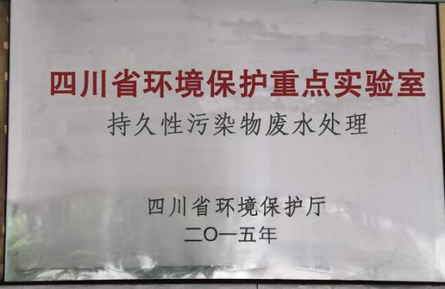
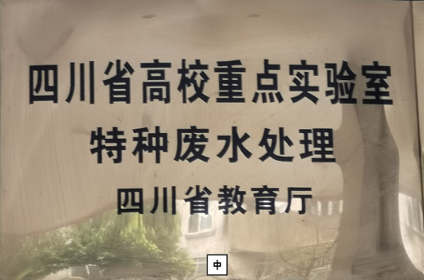
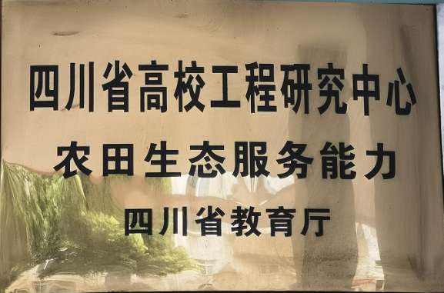
化学与材料科学学院
College of Chemistry and Materials
科研平台
厅级科研平台
先进功能材料四川省高校
重点实验室
四川省环境保护持久性污染物废水处理重点实验室
1999
四川省特种废水处理重点实验室
四川省高校农田生态服务能力建设工程中心
重点实验室
Notes:
本专业的发展源头为学校在1952年创办的化学专业，该专业在上个世纪80年代针对当时的环境问题，开展了国家“七·五” 攻关项目—《川西平原农业土壤有毒有害元素调查》的研究，同时也和四川大学联合培养了10余名环境化学专业研究生，在此基础上，本专业于1997年获得了环境科学硕士学位授权点。1998年开始招收环境工程专业本科生。2003年环境科学被评为四川省重点学科；2011年获得了环境科学与工程一级学科硕士授权点，2012年成为首批四川省卓越工程师教育培养计划项目的试点单位，2020年成为四川省一流专业建设点。

Slide 18
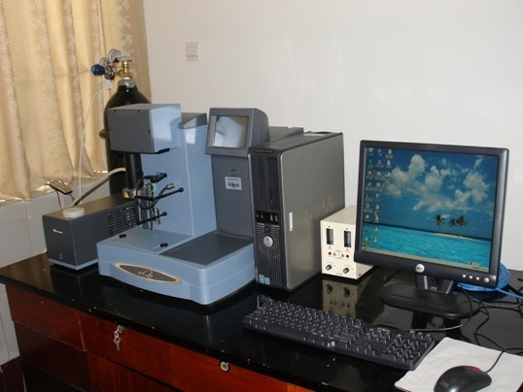
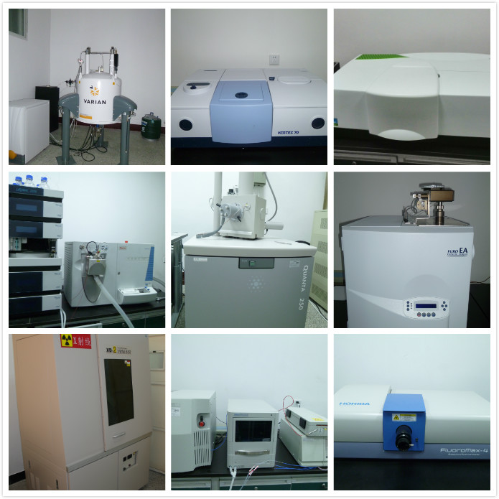
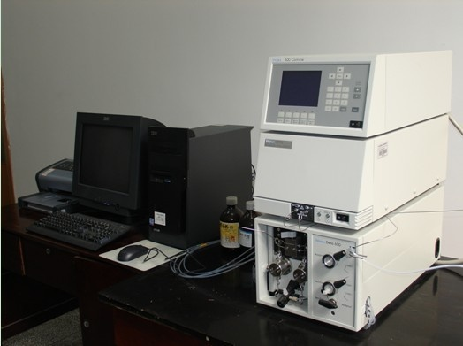
化学与材料科学学院
College of Chemistry and Materials
科研设备
10000 m²的化学实验室，8000多万元的仪器设备
1999
Notes:
本专业的发展源头为学校在1952年创办的化学专业，该专业在上个世纪80年代针对当时的环境问题，开展了国家“七·五” 攻关项目—《川西平原农业土壤有毒有害元素调查》的研究，同时也和四川大学联合培养了10余名环境化学专业研究生，在此基础上，本专业于1997年获得了环境科学硕士学位授权点。1998年开始招收环境工程专业本科生。2003年环境科学被评为四川省重点学科；2011年获得了环境科学与工程一级学科硕士授权点，2012年成为首批四川省卓越工程师教育培养计划项目的试点单位，2020年成为四川省一流专业建设点。

Slide 19
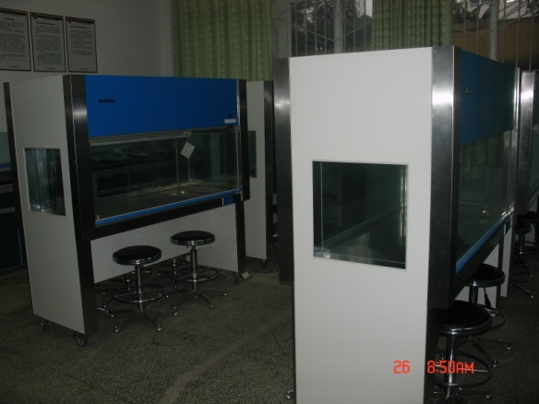
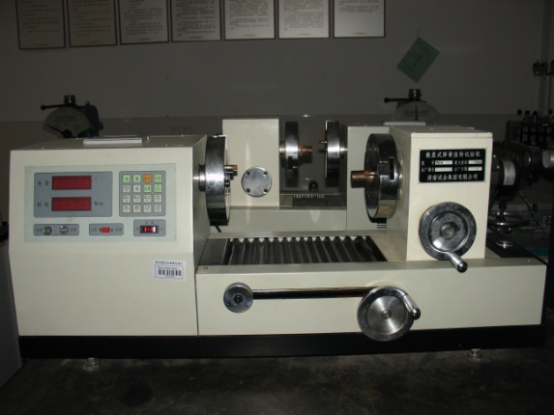
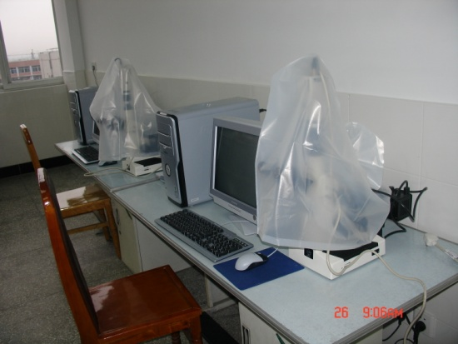
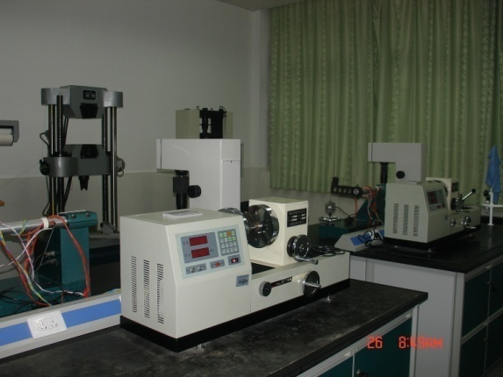
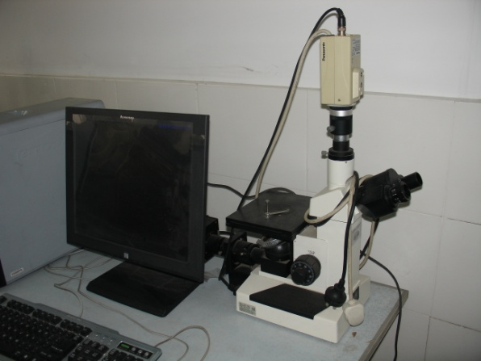
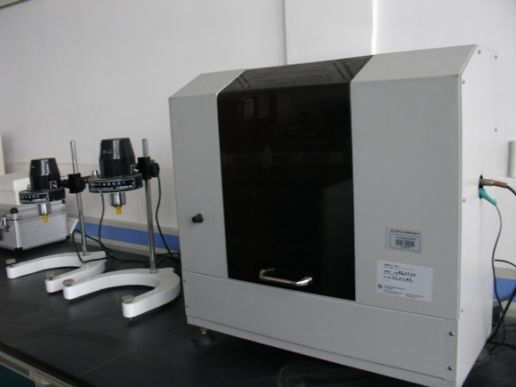
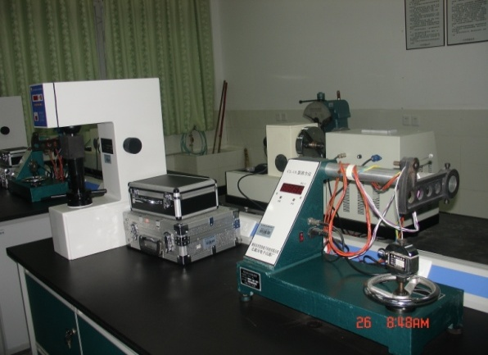
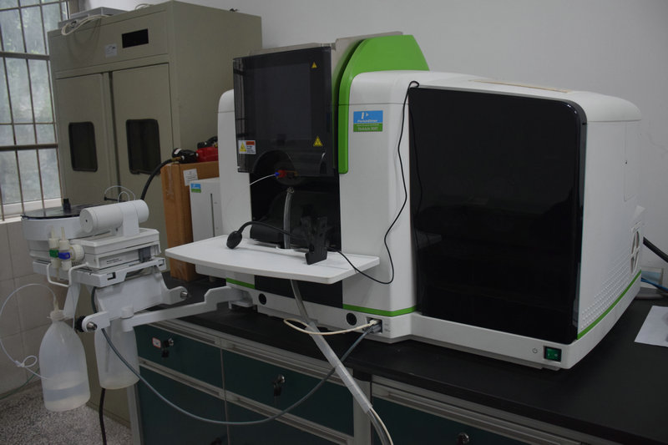
化学与材料科学学院
College of Chemistry and Materials
科研设备
1999
Notes:
本专业的发展源头为学校在1952年创办的化学专业，该专业在上个世纪80年代针对当时的环境问题，开展了国家“七·五” 攻关项目—《川西平原农业土壤有毒有害元素调查》的研究，同时也和四川大学联合培养了10余名环境化学专业研究生，在此基础上，本专业于1997年获得了环境科学硕士学位授权点。1998年开始招收环境工程专业本科生。2003年环境科学被评为四川省重点学科；2011年获得了环境科学与工程一级学科硕士授权点，2012年成为首批四川省卓越工程师教育培养计划项目的试点单位，2020年成为四川省一流专业建设点。

Slide 20
化学与材料科学学院
College of Chemistry and Materials
科研团队
12个科研团队
涵盖
有机化学
无机化学
物理化学
分析化学
1999
计算化学
高分子化学
环境化学
Notes:
本专业的发展源头为学校在1952年创办的化学专业，该专业在上个世纪80年代针对当时的环境问题，开展了国家“七·五” 攻关项目—《川西平原农业土壤有毒有害元素调查》的研究，同时也和四川大学联合培养了10余名环境化学专业研究生，在此基础上，本专业于1997年获得了环境科学硕士学位授权点。1998年开始招收环境工程专业本科生。2003年环境科学被评为四川省重点学科；2011年获得了环境科学与工程一级学科硕士授权点，2012年成为首批四川省卓越工程师教育培养计划项目的试点单位，2020年成为四川省一流专业建设点。

Slide 21
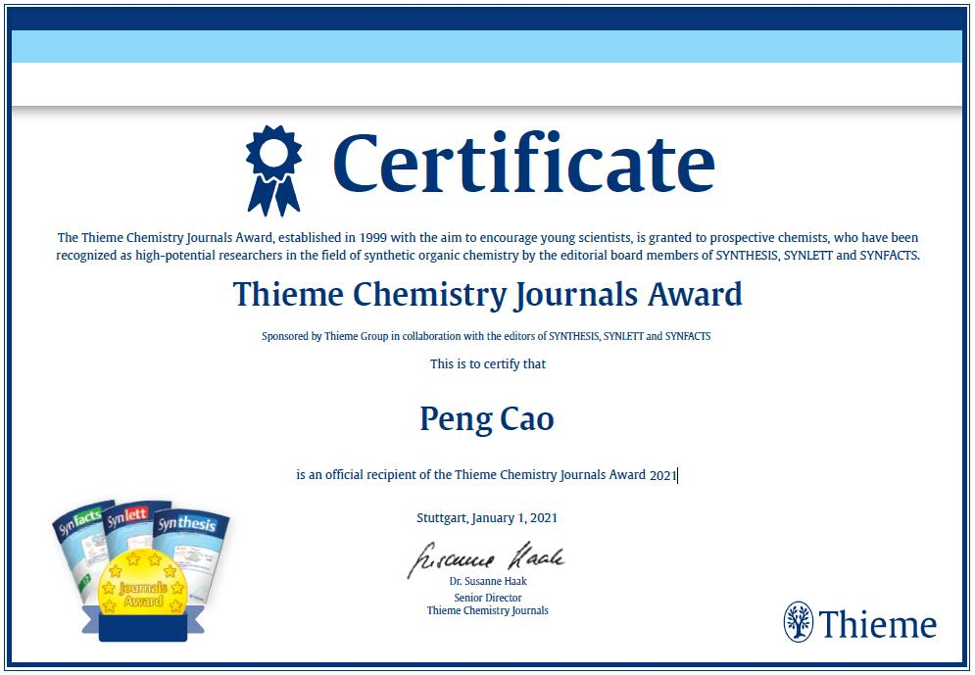
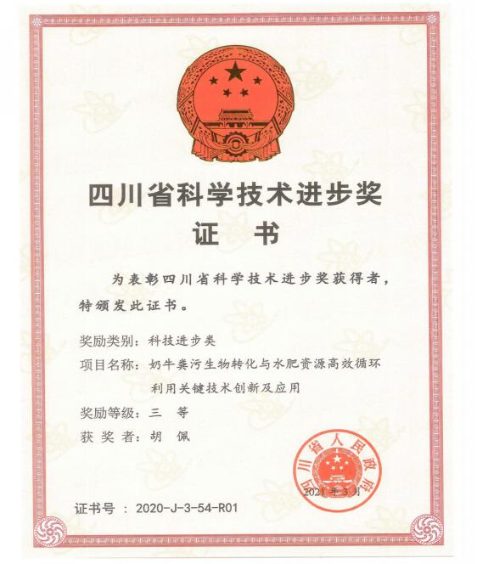
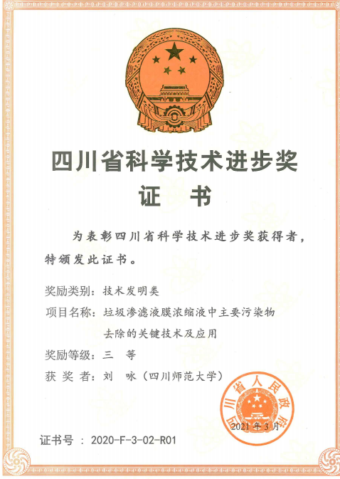
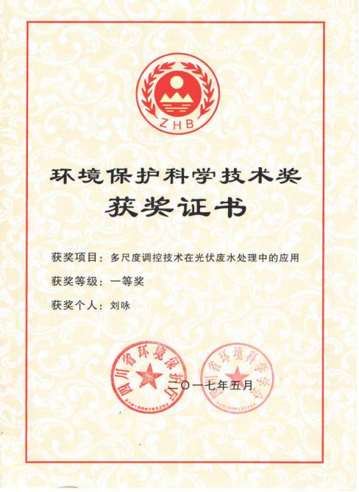
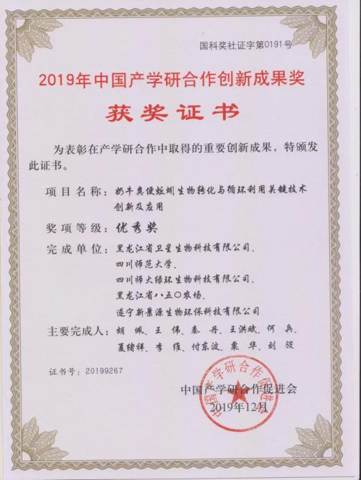
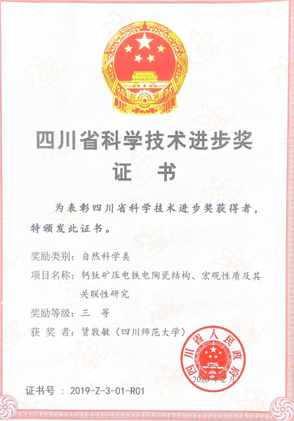
化学与材料科学学院
College of Chemistry and Materials
科研成果
四川省科学技术进步奖 3项
环境保护科学技术奖 1项
中国产学研合作创新成果奖 1项
中国先进技术转化应用优胜奖1项
Thieme Chemistry Journal Award国际学术奖1项
近三年获奖
Notes:
对接长江上游生态环境保护行业的用人需求，

Slide 22
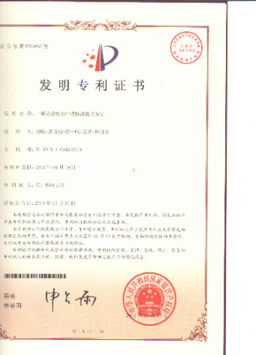
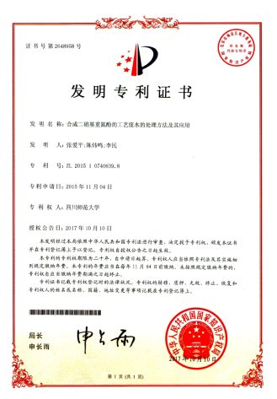
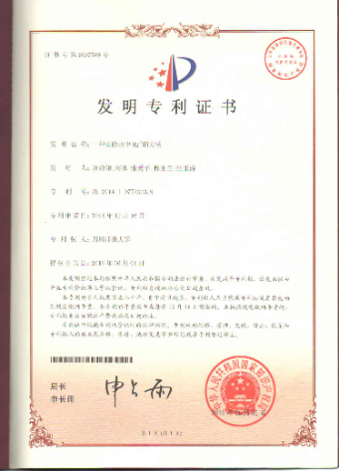
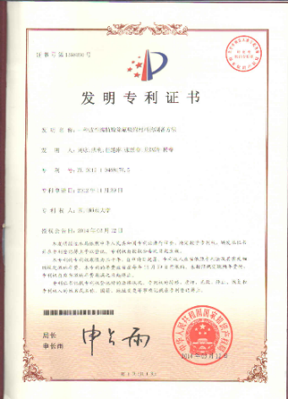
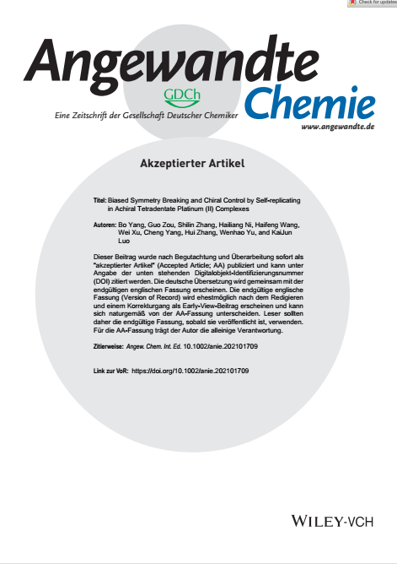
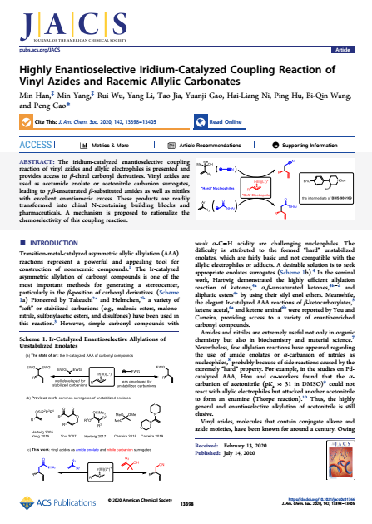
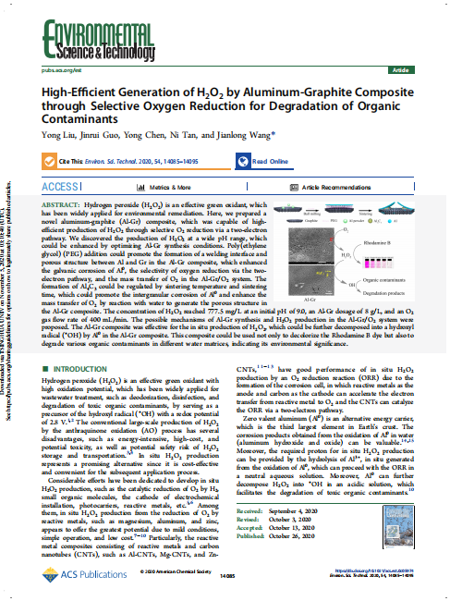
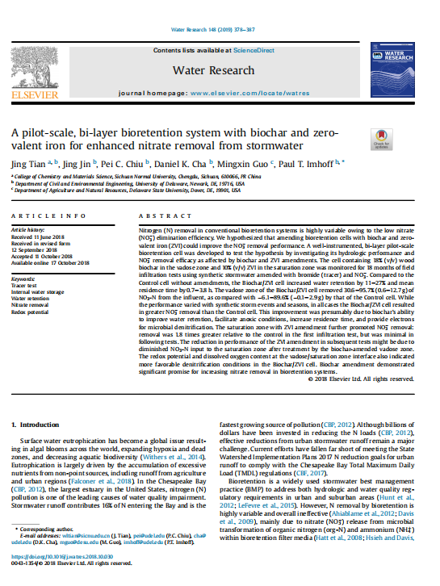
化学与材料科学学院
College of Chemistry and Materials
科研成果
研究成果
专利16项：发明专利10项，实用新型专利6项。
发表SCI论文334篇：SCI一区论文96篇。
重德/博学/务实/尚美
Notes:
取得了一系列可复制、可推广的研究成果。

Slide 23
化学与材料科学学院
College of Chemistry and Materials
联合培养
联培单位
涵盖
中科院上海有机所
北京大学
清华大学
香港理工大学
1999
复旦大学
北京化学所
厦门大学
国家纳米科学中心
日本国立产业技术综合研究所
四川大学
电子科技大学
Notes:
本专业的发展源头为学校在1952年创办的化学专业，该专业在上个世纪80年代针对当时的环境问题，开展了国家“七·五” 攻关项目—《川西平原农业土壤有毒有害元素调查》的研究，同时也和四川大学联合培养了10余名环境化学专业研究生，在此基础上，本专业于1997年获得了环境科学硕士学位授权点。1998年开始招收环境工程专业本科生。2003年环境科学被评为四川省重点学科；2011年获得了环境科学与工程一级学科硕士授权点，2012年成为首批四川省卓越工程师教育培养计划项目的试点单位，2020年成为四川省一流专业建设点。

Slide 24
奖助政策与就业前景
3
奖助政策
奖学金评定方法及新政策
就业方向及优秀毕业生代表
Notes:
第二部分，基于OBE的人才培养。

Slide 25
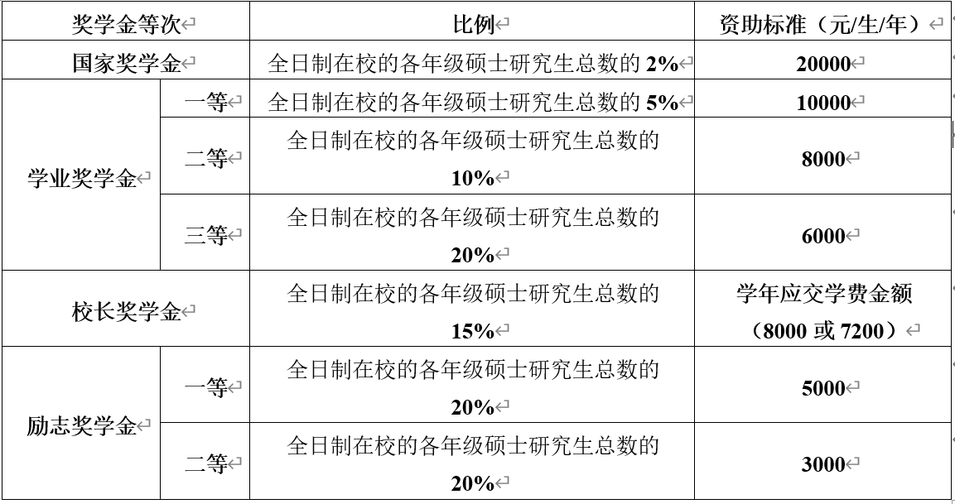
化学与材料科学学院
College of Chemistry and Materials
奖助体系
1999
助学金：国家助学金6000元/生/年、 “三助”实践助学金5400元/生/年
Notes:
本专业的发展源头为学校在1952年创办的化学专业，该专业在上个世纪80年代针对当时的环境问题，开展了国家“七·五” 攻关项目—《川西平原农业土壤有毒有害元素调查》的研究，同时也和四川大学联合培养了10余名环境化学专业研究生，在此基础上，本专业于1997年获得了环境科学硕士学位授权点。1998年开始招收环境工程专业本科生。2003年环境科学被评为四川省重点学科；2011年获得了环境科学与工程一级学科硕士授权点，2012年成为首批四川省卓越工程师教育培养计划项目的试点单位，2020年成为四川省一流专业建设点。

Slide 26
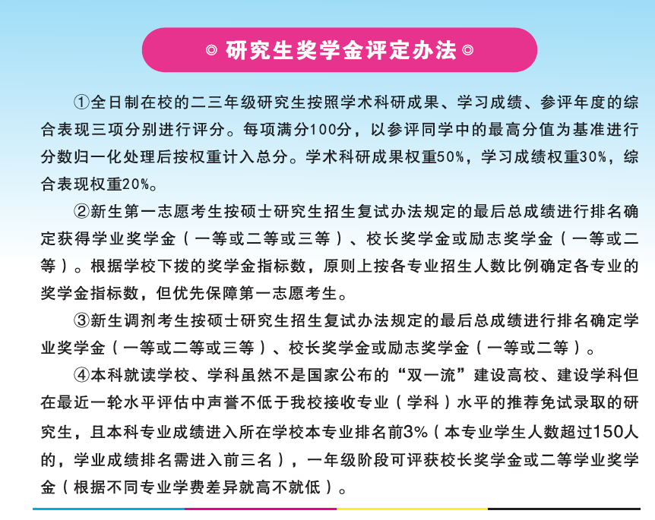
化学与材料科学学院
College of Chemistry and Materials
奖学金评定
1999
Notes:
本专业的发展源头为学校在1952年创办的化学专业，该专业在上个世纪80年代针对当时的环境问题，开展了国家“七·五” 攻关项目—《川西平原农业土壤有毒有害元素调查》的研究，同时也和四川大学联合培养了10余名环境化学专业研究生，在此基础上，本专业于1997年获得了环境科学硕士学位授权点。1998年开始招收环境工程专业本科生。2003年环境科学被评为四川省重点学科；2011年获得了环境科学与工程一级学科硕士授权点，2012年成为首批四川省卓越工程师教育培养计划项目的试点单位，2020年成为四川省一流专业建设点。

Slide 27
化学与材料科学学院
College of Chemistry and Materials
奖学金新政策
二、三年级研究生取得以下标志性研究成果，相应增加所在培养单位奖学金指标：以第一作者身份并以四川师范大学为第一作者单位在SCIENCE、NATURE、SCI/SSCI一区、二区、三区、ESI高被引论文(含扩展版)学术期刊发表论文，每篇增加一等学业奖学金1个指标；二三年级的奖学金覆盖率100%，最低5000元/生。
1999
Notes:
本专业的发展源头为学校在1952年创办的化学专业，该专业在上个世纪80年代针对当时的环境问题，开展了国家“七·五” 攻关项目—《川西平原农业土壤有毒有害元素调查》的研究，同时也和四川大学联合培养了10余名环境化学专业研究生，在此基础上，本专业于1997年获得了环境科学硕士学位授权点。1998年开始招收环境工程专业本科生。2003年环境科学被评为四川省重点学科；2011年获得了环境科学与工程一级学科硕士授权点，2012年成为首批四川省卓越工程师教育培养计划项目的试点单位，2020年成为四川省一流专业建设点。

Slide 28
化学与材料科学学院
College of Chemistry and Materials
就业方向
中国科学院
清华大学
厦门大学
博士录取数
1999
中山大学
博士录取率
15%左右
四川大学
电子科技大学
Notes:
本专业的发展源头为学校在1952年创办的化学专业，该专业在上个世纪80年代针对当时的环境问题，开展了国家“七·五” 攻关项目—《川西平原农业土壤有毒有害元素调查》的研究，同时也和四川大学联合培养了10余名环境化学专业研究生，在此基础上，本专业于1997年获得了环境科学硕士学位授权点。1998年开始招收环境工程专业本科生。2003年环境科学被评为四川省重点学科；2011年获得了环境科学与工程一级学科硕士授权点，2012年成为首批四川省卓越工程师教育培养计划项目的试点单位，2020年成为四川省一流专业建设点。

Slide 29
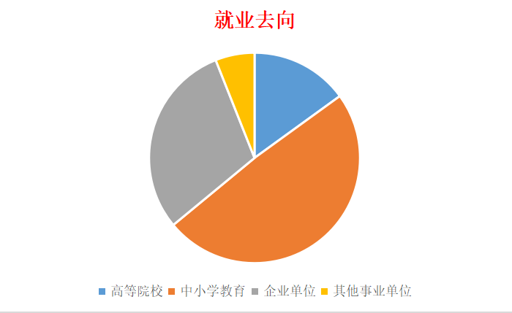
化学与材料科学学院
College of Chemistry and Materials
就业方向
四川省环科院
各市区环境生态局
高等院校
就业率百分百
1999
省、市中小学
知名企业
Notes:
本专业的发展源头为学校在1952年创办的化学专业，该专业在上个世纪80年代针对当时的环境问题，开展了国家“七·五” 攻关项目—《川西平原农业土壤有毒有害元素调查》的研究，同时也和四川大学联合培养了10余名环境化学专业研究生，在此基础上，本专业于1997年获得了环境科学硕士学位授权点。1998年开始招收环境工程专业本科生。2003年环境科学被评为四川省重点学科；2011年获得了环境科学与工程一级学科硕士授权点，2012年成为首批四川省卓越工程师教育培养计划项目的试点单位，2020年成为四川省一流专业建设点。

Slide 30

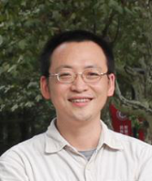
优秀校友代表
李言荣
唐 勇
戚建华
周 剑
79级校友
四川大学校长
中国工程院院士
82级校友
中科院上海有机化学研究所所长中国科学院院士
83级校友
浙江大学教授
博士生导师
87级校友
华东师范大学教授
国家杰出青年基金获得者

Slide 31
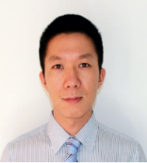
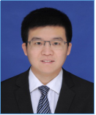
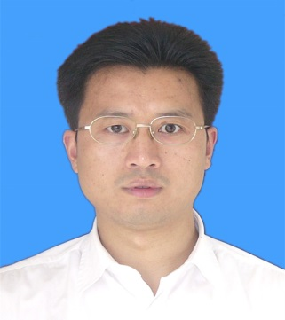
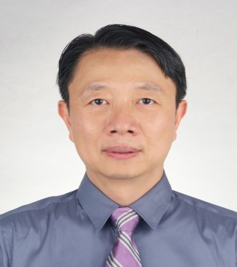
优秀校友代表
崔春华
简忠保
田 间
田祥平
01级校友
电子科大教授
青年千人入选者
03级校友
中科院长春应化所研究员
中科院百人计划
87级校友
成都石室中学校长
80级校友
重庆南开中学校长

Slide 32
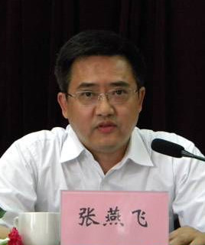



优秀校友代表
张燕飞
叶力娜
王颖
罗远航
81级校友
现任四川省政法委副书记
93级校友
现任共青团重庆市委副书记
83级校友
苑东生物制药股份有限公司董事长
国家万人计划领军人才
93级校友
四川省商业投资集团副总经理兼四川商投金融控股有限公司董事长

Slide 33



化学与材料科学学院
College of Chemistry and Materials
毕业生代表
1999
杨波，2018级硕士，化学专业，师从骆开均教授，荣获学业一等奖学金1次，校长奖学金2次。第一作者身份在Angew Chem 发表论文一篇、 二区TOP论文1篇，第二作者身份发表SCI二区TOP论文2篇，已考取南京大学博士。
胡强，2018级硕士，化学专业，师从郑荞佶副教授，荣获国家奖学金1次，学业二等奖学金1次，四川省大学生创业比赛挑战杯金奖以及四川师范大学科研标兵等荣誉。第一作者身份发表SCI一区论文3篇，SCI二区论文1篇，以共同通讯作者发表SCI二区论文2篇，已考取电子科技大学博士。
杨敏，2018级硕士，化学专业，师从曹鹏教授，荣获励志一等奖学金1次，国家奖学金1次，以第一作者身份在JACS发表论文一篇，已担任四川师范大学科研助管。
Notes:
本专业的发展源头为学校在1952年创办的化学专业，该专业在上个世纪80年代针对当时的环境问题，开展了国家“七·五” 攻关项目—《川西平原农业土壤有毒有害元素调查》的研究，同时也和四川大学联合培养了10余名环境化学专业研究生，在此基础上，本专业于1997年获得了环境科学硕士学位授权点。1998年开始招收环境工程专业本科生。2003年环境科学被评为四川省重点学科；2011年获得了环境科学与工程一级学科硕士授权点，2012年成为首批四川省卓越工程师教育培养计划项目的试点单位，2020年成为四川省一流专业建设点。

Slide 34



化学与材料科学学院
College of Chemistry and Materials
毕业生代表
王华，2018级硕士，化学专业，师从导师赁敦敏教授，2021届四川省优秀毕业生，荣获学业一等奖学金2次，国家奖学金1次，校级三好学生2次，于2020年被评为学术科研标兵。以第一作者身份发表SCI一区论文1篇，SCI二区论文4篇，已考取电子科技大学博士。
陈倩，2018级硕士，化学专业，师从导师樊光银教授，2021届四川省优秀毕业生，荣获学业三等奖学金1次，学业二等奖学金1次，国家奖学金1次。第一作者身份发表SCI一区论文2篇，二区2篇，第二作者身份发表SCI论文9篇，已考取四川大学博士。
1999
林航，2018级硕士，化学专业，师从导师赵可清教授，2018级研究生党支部书记，荣获学业三等奖学金1次，已申请国家发明专利1项。
Notes:
本专业的发展源头为学校在1952年创办的化学专业，该专业在上个世纪80年代针对当时的环境问题，开展了国家“七·五” 攻关项目—《川西平原农业土壤有毒有害元素调查》的研究，同时也和四川大学联合培养了10余名环境化学专业研究生，在此基础上，本专业于1997年获得了环境科学硕士学位授权点。1998年开始招收环境工程专业本科生。2003年环境科学被评为四川省重点学科；2011年获得了环境科学与工程一级学科硕士授权点，2012年成为首批四川省卓越工程师教育培养计划项目的试点单位，2020年成为四川省一流专业建设点。

Slide 35

招生咨讯
(1)
专业转入
四川师范大学研究生院网站http://yjsc.sicnu.edu.cn/ 点击招生信息
(2)
化学与材料科学学院网站http://chem.sicnu.edu.cn/点击研究生教育
(3）
学院2022研究生招生咨询群
咨询电话：028-84761038
Notes:
对于教学效果较好的企业兼职教师，采取了给兼职教师固定工号、让他们享受校内部分资源，提高课时费用，强化科研项目合作，增强师生感情，优先选择实习生等措施以稳定兼职教师队伍。

Slide 36

欢迎报考四川师范大学
化学与材料科学学院研究生
2021年6月
Notes:
以上是我的汇报，敬请专家们批评指正！
谢谢大家！

